Slide 1
en la PROVINCIA DE ALICANTE
Aproximación estadística de la POBLACION EXTRANJERA
2018
Informe visual de la A a la Z
SECRETARIADO DIOCESANO DE MIGRACIÓN
ASTI-ALICANTE

Slide 2
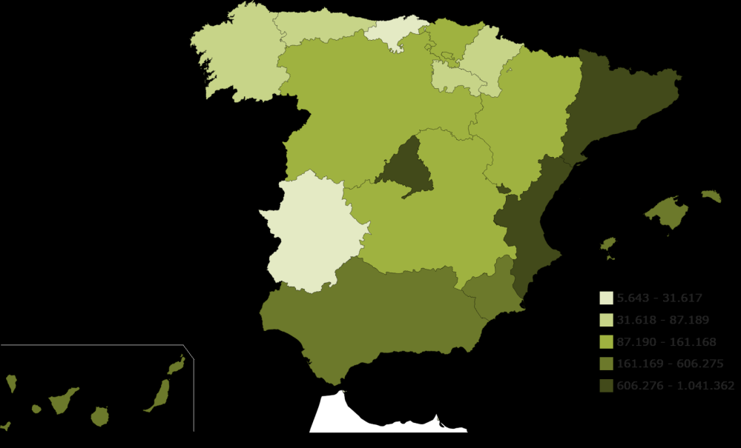
PRESENTACIÓN
Este trabajo es una adaptación visual del informe que se ha publicado en nuestra página web, “Aproximación estadística de la población extranjera en la provincia de Alicante 2018”. Se puede encontrar en tres formatos distintos: versión imprimible (Archivo PDF), versión diapositivas (Archivo PWP) y versión imágenes sueltas (carpeta comprimida con archivos JPG). La finalidad del mismo es facilitar su utilización en aquellos trabajos o actividades cuyo fin sea divulgar datos veraces y promover los procesos de integración.
En todas las diapositivas hay una pequeña explicación a la que se puede acceder con el botón derecho del ratón “notas del orador”
INFORME VISUAL de la POBLACION EXTRANJERA en la PROVINCIA DE ALICANTE
Se autoriza la reproducción total o parcial y la difusión por cualquier medio de este material siempre y cuando se cite la fuente, se respete la finalidad del mismo y se remita a la página web astialicante.org como referencia del documento íntegro.
Juan Ángel Díaz Bermejo
Psicólogo y Educador Social

Slide 3
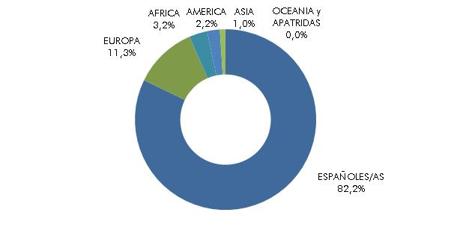
Población Extranjera en Alicante
En la provincia de Alicante, vive 1 de cada 2 personas extranjeras de la Comunidad Valenciana (50,6%).
El 17,8% de las personas que viven en la provincia de Alicante es de nacionalidad extranjera.
El 63,5% de las personas extranjeras que viven en Alicante son de origen europeo. Y el 51,6% de la Unión Europea.
INFORME VISUAL de la POBLACION EXTRANJERA en la PROVINCIA DE ALICANTE
* % sobre la población total empadronada en la Comunitat Valenciana.
Tabla 6. Población por zona de geográfica de origen en la Comunidad Valenciana y sus provincias. | Elaboración propia. Fuente: INE, 01/01/2017
Notes:
En la provincia de Alicante la población extranjera representa un 17,8% sobre el total de la población, con 325.120 personas. Siendo la tercera provincia con mayor número de personas extranjeras en España, tanto en términos absolutos como relativos.
Figura 3. Población extranjera en la Comunidad Valenciana.
Alicante provincia ha disminuido su presencia extranjera en 17.566 personas, un 5,1% respecto al año anterior (el 58,6% del descenso de la Comunidad Valenciana).
Más de la mitad de la población extranjera en la provincia es de origen europeo, el 63,5%, 206.422. De Europa comunitaria, hay 167.804, el 51,6%; y 38.618, el 11,9%, de la no comunitaria. Los comunitarios han descendido en 15.200 personas y las no comunitarias lo han hecho en 1.720, protagonizando la mayor parte del descenso de población extranjera que supone el 96,3% del total, siendo el 86,5% de comunitarios.
El 63,5% de las personas extranjeras que viven en Alicante son de origen europeo. Y el 51,6% de la Unión Europea.
Gráfico 2. Población total por zona geográfica de origen en la provincia de Alicante.
África con 59.075 supone el 18,2% de la población extranjera en la provincia. Habiendo incrementado su presencia en 158 personas. América con 41.041 es el 12,6%, habiendo perdido a 1.438 personas. Asia con 18.369 representa el 5,6%, aumentando en 635. Y Oceanía, junto a las personas apátridas (que no tienen nacionalidad reconocida), son 213 y representan el 0,1%; habiendo disminuido en 1 persona. En cuanto a su sexo, los hombres representan el 50,7% con 164.816, con 9.827 menos que el año anterior, siendo mayoría los africanos y asiáticos con un 59,1% y un 58,4% respectivamente. Las mujeres son 160.304, habiendo descendido en 7.739, siendo mayoría en el resto de zonas geográficas.

Slide 4
Británicos/as
País: Reino Unido
Capital: Londres
Población: 65,1 millones de habitantes
Superficie: 243.305 Km2
Sistema político: Monarquía Constitucional
Presencia británica en Alicante
Total británicos/as: 66.397
Distribución por sexos: Hombres: 49,2%, Mujeres: 50,8%
Principales municipios: Orihuela:11.861; Torrevieja: 4.427; Rojales: 6.291; Jávea: 4.966; Alfàs del Pi: 2.961.
Estos municipios suman el 40,6% del total
de los británicos en la provincia.
INFORME VISUAL de la POBLACION EXTRANJERA en la PROVINCIA DE ALICANTE
Fuente: Elaboración propia a partir datos del INE 01/01/2017 y
el Ministerios de Asuntos Exteriores y Cooperación de España 07/2017
Notes:
El Reino Unido sigue siendo con diferencia la nacionalidad extranjera con mayor presencia con 66.397, siendo el 20,4% de las personas extranjeras. Por lo que se puede afirmar que uno de cada cinco extranjeros en la provincia es británico. Del total de extranjeros en España representan el 27,6%. Cabe destacar que también protagonizan en gran parte el descenso de personas extranjeras, ya que lo han hecho el pasado año en 7.952, un 10,7%, que corresponde al 45,3% del total del descenso: casi una de cada dos personas.
La provincia de Alicante ha perdido en el último año más de 16.000 habitantes, lastrada sobre todo por la salida de los extranjeros a sus países de origen y especialmente por el regreso de los ingleses. Y es que en el último año han sido 9.344 los residentes en la provincia de origen británico que han retornado al Reino Unido, según la Estadística del Padrón Continuo a 1 de enero de 2017.
Se trata de la nacionalidad que más peso ha perdido en la provincia. Desde que estalló la crisis económica, la población británica se ha ido reduciendo paulatinamente, debido a la pérdida de poder adquisitivo. Un éxodo que se mantiene en el último año tras el anuncio de la salida de este país de la Unión Europea. Las cifras dadas a conocer por el INE sitúan a la población británica en 63.396, lo que supone niveles del 2004. Desde 2008, este país ha perdido a la mitad de los compatriotas que residen en Alicante. Con todo, esta nacionalidad sigue teniendo un peso importante, como lo demuestra el hecho de que el 16% de los extranjeros que residen en la provincia son británicos.
Aunque el Reino Unido encabeza la lista de países comunitarios que pierden población en Alicante, la caída es general entre los países comunitarios que tradicionalmente mayor presencia han tenido en la provincia. Así, en un año se ha reducido en 3.045 la presencia de alemanes y en 354 la franceses.

Slide 5
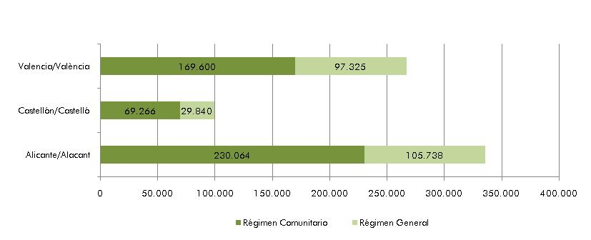
Certificados y
autorizaciones de residencia
Autorizaciones de residencia del Régimen General en las provincias de la Comunidad Valenciana
Las autorizaciones de larga duración en la provincia de Alicante son el 82,4%,
4 de cada 5.
Las autorizaciones por reagrupación familiar en la provincia de Alicante son la mitad de las de la Comunidad Valenciana.
INFORME VISUAL de la POBLACION EXTRANJERA en la PROVINCIA DE ALICANTE
Gráfico 19. Certificados y autorizaciones de residencia en vigor por régimen en la Comunidad Valenciana y sus provincias. | Elaboración propia. Fuente: OPI 31/12/2017
Notes:
En cuanto a las tres provincias que conforman la Comunidad, las autorizaciones de residencia en Alicante son 335.805, el 47,8% de las de la Comunidad Valenciana. Habiendo incrementándose en 12.048, un 3,6% más que el año anterior. Las correspondientes al RC son 230.064, 10.722 más, incrementándose un 4,7%; y las del RG lo han hecho en 1.323 más, un 1,3%. En cuanto a porcentaje, el RC representa el 68,5% de las autorizaciones en la provincia.
En Castellón el total de autorizaciones es de 99.106, siendo el 14,1% de la Comunidad, habiendo aumentado en 1.372, un 1,4% más. Siendo del RC 69.266, 997 más que el año anterior, un 1,3% más; mientras que el RG con 29.840 creciendo en 375, un 1,3%. El RC representa el 69,9% del total de autorizaciones en esta provincia.
Valencia cuenta con 266.925 autorizaciones, lo que supone el 38% de la Comunidad, incrementándose a 31/12/2017 en 8.938 más, un 3,3%. Siendo del RC 169.600, 6.341 más, un crecimiento del 3,7%; mientras que en el RG son 97.325, incrementándose en 2.597, un 2,7%. En esta provincia el RC es el 63,5% de las autorizaciones.

Slide 6
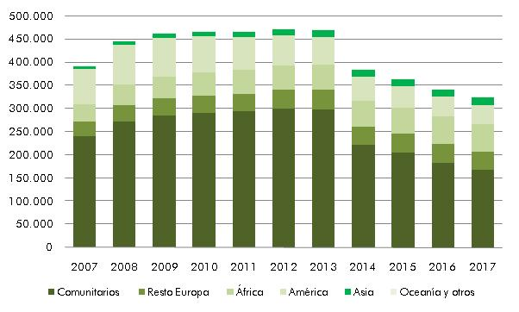
Descenso migratorio
Evolución de la población extranjera por zonas de nacionalidad en la provincia de Alicante
2006-2017
INFORME VISUAL de la POBLACION EXTRANJERA en la PROVINCIA DE ALICANTE
La provincia de Alicante experimenta un aumento de población extranjera de un 2,7%, que supone 9.149 personas más
Fuente: Elaboración propia. INE, datos a partir de 1 de enero de cada año.
Notes:
España pasa de 4.618.581 a 4.719.418 extranjeros y extranjeras, aumentando por primera vez desde 2012 en 100.837 personas, un el 2,1%. En términos relativos, los extranjeros pasan de representar el 9,8% al 10,1% sobre el total de la población.
La provincia de Alicante experimenta un aumento de población extranjera de un 2,7%, que supone 9.149 personas más
La Comunidad Valenciana con una población extranjera de 661.063 y el 13,3% del total de la población de la Comunidad, aumenta su presencia en 18.683 y en un 2,8%. El 50% de este aumento corresponde a la provincia de Alicante, pasando de 325.120 a 334.269 personas de origen extranjero, con un aumento de 9.149 que representa un 2,7%. En términos relativos la provincia de Alicante pasa del 17,8% al 18,2%, después de Almería y Girona. En términos absolutos, se sitúa detrás de Madrid y Barcelona.
Las personas extranjeras pertenecientes a la Europa comunitaria, con 170.024, aumentan en 2.220, un 1,3%. Los países europeos no comunitarios con 39.463 aumentan en 848 habitantes en la provincia, un 2,1% más. Europa con 209.487 empadronados seguirá siendo el continente con mayor presencia alcanzando el 62,7% del total de la población extranjera. Más del 60% de las personas extranjeras siguen siendo de origen europeo.
Gráfico 56. Población extranjera por zona geográfica de nacionalidad en la provincia de Alicante 2018. | Elaboración propia. Fuente: INE, 01/01/2018. Datos provisionales.
La provincia sigue manteniendo la mitad de la población extranjera de la Comunidad Valenciana, siendo el 50,6%
Las otras zonas geográficas también aumentan su presencia según el avance ofrecido por el INE. África con 61.075 lo hace en 2.000, lo que supone un 3,3% más sobre la población de esta procedencia; es el 18,2% del total de población extranjera. América también aumenta en un 6,9% con 3.051 personas, frenando así el pronunciado descenso que venía sucediéndose en los últimos años; sumando 44.092; siendo el 13,2% de los extranjeros y extranjeras. Asia con 19.360 cuenta con 991 personas más, creciendo un 5,1% y es el 5,8% del total. Mientras que Oceanía y apátridas, sumándolas dan lugar a 255, con 42 personas más respecto a los datos definitivos analizados en el conjunto del informe. Siendo este último grupo un 0,08% del total de la población extranjera.

Slide 7
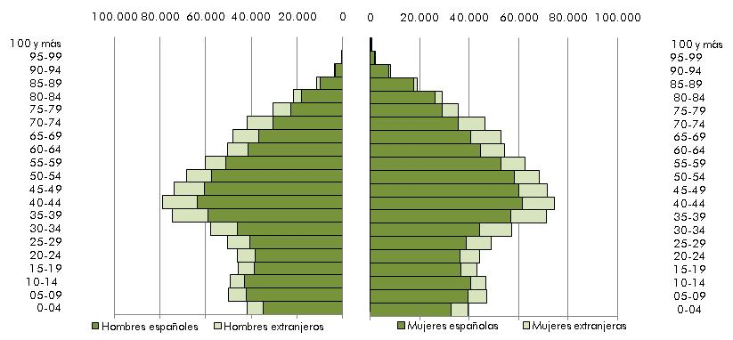
Edad
Pirámide de población española y extranjera por sexo en la provincia de Alicante
INFORME VISUAL de la POBLACION EXTRANJERA en la PROVINCIA DE ALICANTE
2 de cada 3 menores extranjeros, entre 0 y 14 años, son de un país no comunitario.
1 de cada 3 personas de nacionalidad comunitaria tiene 65 años y más.
Fuente: Elaboración propia. Fuente: INE, 01/01/2017.
Notes:
En cuanto a las edades de las personas extranjeras que viven en la provincia de Alicante se comprueba que la franja de edad más numerosa es la de 35-39 años con 29.956, habiendo disminuido en 1.720 personas, siendo el 20,6% sobre el total de la población con esta edad. Una de cada cinco personas de esta franja es extranjera. Mientras que la franja de edad más numerosa en el total de la población es la de 40-44 años con 153.220 personas.
Respecto a las nacionalidades comunitarias, la franja de edad con mayor presencia es la de 65-69 años, siendo 19.727, reduciendo su presencia en 2.842; mientras que la franja más numerosa de los no comunitarios es la de 35-39 años, con 19.660, bajando en 761 personas.
Por grandes franjas de edad, de 0 a 14 años, en el total de la población de la provincia hay 273.796, el 14,9%. De los cuales, 41.046 son extranjeros, lo que supone el 12,6% sobre el total de la población de origen extranjero. Habiendo descendido en 1.083, un 2,6%; las nacionalidades comunitarias con 923 representan el 85,2% del total descenso en esta franja de edad.
De nacionalidad comunitaria hay 14.053, un 34,2% del total de la población extranjera comprendida entre estas edades y un 8,4% sobre el total de la UE. Las no comunitarias con 26.993, son el 65,8% y el 17,2% de los extracomunitarios. Casi dos de cada tres menores de edad, entre estas edades, son de países no miembros de la Unión Europea.
Entre los 15 y 64 años, el total de la población en la provincia es de 1.201.271 habitantes, un 65,4% sobre el total. Habiendo descendido, respecto al año anterior, un 0,8% y 9.162 personas.
De los cuales, las personas con nacionalidad extranjera son 214.392, el 65,9% sobre el total de extranjeros. Cuando el año anterior fueron 225.762, por lo que el descenso ha sido de un 5% con 11.370 personas menos, que representa el 64,7% del total del descenso de la población extranjera.
Las de nacionalidad comunitaria son 93.872, el 43,8% del total de extranjeros de esta franja; mientras que las no comunitarias son 120.520, el 76,6%, respecto del total de los países no comunitarios. A su vez estas últimas suponen el 56,2% de los personas de origen extranjero entre estas edades.
En cuanto a las nacionalidades comunitarias han descendido en 9.552, un 9,2%; mientras que las no comunitarias lo han hecho en 1.818 personas, un 1,5%, respecto al año anterior.
De 65 años y más, encontramos un total de 350.265 personas, el 19,1% sobre el total de la población que vive en la provincia de Alicante. Entre las cuales, extranjeras son 69.682, el 21,4% del total de extranjeros y el 19,9% sobre el total de población comprendida entre estas edades.
Comunitarias son 59.879, por lo que solo un 35,7% del total de comunitarios, contrarrestando así la percepción que a veces se tiene de las personas venidas de otros países comunitarios de que son en su mayoría jubiladas. Cuando en realidad lo es una de cada tres.
Las extracomunitarias son 9.803, siendo el 6,2% sobre su total y el 14,1% en relación al total de extranjeros, por lo que la inmensa mayoría de los extranjeros de esta franja son comunitarios: el 85,9%
Esta franja de edad, entre las personas con nacionalidad extranjera, ha disminuido en 5.113 personas, un 6,8% en cuanto al registro del año pasado. Las personas con nacionalidad comunitaria han descendido en 4.725, un 7,3%; mientras que las no comunitarias lo han hecho en solo 388, un 3,8% respecto a su mismo grupo etario.

Slide 8
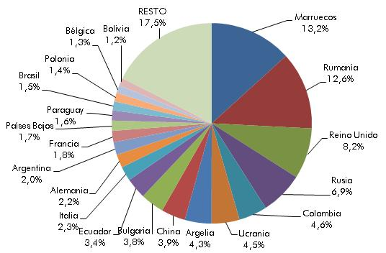
Fertilidad de las mujeres
Principales nacionalidades de mujeres extranjeras en edad fértil (15-49 años) en la provincia de Alicante
El 18,6% de las mujeres en edad fértil de la provincia son extranjeras.
INFORME VISUAL de la POBLACION EXTRANJERA en la PROVINCIA DE ALICANTE
Fuente: Elaboración propia. Fuente: INE, 01/01/2017
Notes:
Las nacionalidades más numerosas de mujeres extranjeras en edad fértil se corresponden en su mayoría con las nacionalidades más numerosas en la provincia. Entre las cinco primeras nacionalidades, comparándolas con las que tienen mayor presencia entre la población extranjera: Reino Unido, Marruecos, Rumanía, Rusia y Argelia; coinciden todas menos Argelia, que en esta categoría su lugar lo ocupa Colombia.
En primer lugar se encuentra a las mujeres marroquíes, con 10.117 y el 13,2%, cuando el año pasado eran las de origen rumano. Aumentando en 145, un 1,4% más. En cuanto a las franjas donde tienen mayor representación es entre los 30-34 años con 2.073, el 20,5% de las marroquíes en edad fértil. Solo superadas por las rumanas con 2.185 en esta misma franja, representando el 15,7% y el 16,6% respectivamente sobre el conjunto de las mujeres en edad fértil.
En segundo lugar Rumanía con 9.596 mujeres en edad fértil, son el 12,6% del total de mujeres extranjeras en edad fértil (76.393); descendiendo en 426, un 4,3%. Como comentábamos la franja de edad que más destaca es la de 30-34 años. Representando el 22,8% de las mujeres fértiles rumanas.
Las mujeres británicas en edad fértil, con una presencia de 6.283 y el 8,2%, descienden en 1.327, un 17,4%. En cuanto a las franjas de edad fértil destaca la comprendida entre los 45-49 años, con 1.613 que representan sobre su nacionalidad en edad fértil el 25,7%. Por lo que una de cada cuatro mujeres británicas en edad fértil tiene esta edad.
Las mujeres rusas son 5.301, el 6,9%, han disminuido en 93, un 1,7%. Como decíamos previamente les siguen las colombianas con 3.489, el 4,6% del total de mujeres en edad fértil extranjeras; habiendo descendido en 84, un 2,4%.

Slide 9
Género y migraciones
Extranjeros/as según sexo y zona geográfica de nacionalidad en la provincia de Alicante
 |  | TOTAL | % | Hombres | % | Mujeres | %
 | TOTAL | 325.120 | 100% | 164.816 | 50,7% | 160.304 | 49,3%
1 | Reino Unido | 66.397 | 20,4% | 32.643 | 49,2% | 33.754 | 50,8%
2 | Marruecos | 38.106 | 11,7% | 21.579 | 56,6% | 16.527 | 43,4%
3 | Rumanía | 24.779 | 7,6% | 11.667 | 47,1% | 13.112 | 52,9%
4 | Rusia | 15.844 | 4,9% | 6.414 | 40,5% | 9.430 | 59,5%
5 | Argelia | 15.104 | 4,6% | 9.233 | 61,1% | 5.871 | 38,9%
6 | Alemania | 14.285 | 4,4% | 6.879 | 48,2% | 7.406 | 51,8%
7 | Países Bajos | 11.954 | 3,7% | 6.178 | 51,7% | 5.776 | 48,3%
8 | Ucrania | 10.092 | 3,1% | 4.600 | 45,6% | 5.492 | 54,4%
9 | China | 9.436 | 2,9% | 4.897 | 51,9% | 4.539 | 48,1%
10 | Colombia | 9.288 | 2,9% | 4.258 | 45,8% | 5.030 | 54,2%
11 | Bulgaria | 8.985 | 2,8% | 4.532 | 50,4% | 4.453 | 49,6%
12 | Italia | 8.034 | 2,5% | 4.697 | 58,5% | 3.337 | 41,5%
 | RESTO | 92.816 | 28,5% | 47.239 | 50,9% | 45.577 | 49,1%
Entre las nacionalidades con mayor presencia, la diferencia entre sexos es más destacada entre los argelinos y marroquíes, con un 61,1% y 56,6% de presencia masculina, respectivamente. Mientras que las rusas son mayoría con un 59,5% sobre el total de ese país.
INFORME VISUAL de la POBLACION EXTRANJERA en la PROVINCIA DE ALICANTE
Los hombres representan el 50,7 % del total de la población de origen extranjero en la provincia de Alicante. Aunque solo África y Asia registran una mayoría de hombres, con un 59,1% y un 58,4% respectivamente. Mientras que las mujeres son mayoría en el resto de zonas geográficas.
Fuente: Elaboración propia. Fuente: INE, 01/01/2017.
Notes:
En cuanto a su sexo, los hombres representan el 51% con 174.643 del total de la población de origen extranjero en la provincia de Alicante. Aunque solo superan el número de mujeres, 168.043, los continentes africano y asiático, con un 59,8% y un 59,1% respectivamente. Siendo mayor el número de mujeres que de hombres en las demás zonas de origen.
Entre las nacionalidades con mayor presencia, la mayoría masculina es más destacada entre los argelinos y marroquíes, con un 62,1% y 57,2% respectivamente. Mientras que las mujeres rusas predominan con un 59% sobre el total de la población rusa.

Slide 10
Derechos Humanos
Hospitalidad
INFORME VISUAL de la POBLACION EXTRANJERA en la PROVINCIA DE ALICANTE
Migrantes con Derechos es la presencia coordinada de la Iglesia ante la realidad de las migraciones forzadas
Notes:
La Declaración Universal de Derechos Humanos fue aprobada por las Naciones Unidas el 10/12/1948, después de los horrores vividos en la Segunda Guerra Mundial y significó un importante avance para la comunidad internacional que se comprometió a no permitir más atrocidades como las ocurridas en ese conflicto.
Consta de un Preámbulo y 30 artículos y supone el primer reconocimiento universal de que los derechos básicos y las libertades fundamentales, son inherentes a todos los seres humanos, inalienables y aplicables por igual a todas las personas. El artículo 13 manifiesta que Toda persona tiene derecho a circular libremente y a elegir su residencia en el territorio de un Estado. Y que Toda persona tiene derecho a salir de cualquier país, incluso del propio, y a regresar a su país.
La práctica de la hospitalidad busca la promoción de una cultura de acogida, de solidaridad y de construcción de la paz, tendiendo puentes y derribando las fronteras o barreras que deshumanizan y que en algunos casos atentan contra la dignidad de las personas. Esta hospitalidad es la que nos invita a eliminar fronteras interiores (miedos, prejuicios, estereotipos), poniéndonos frente al otro (diferente, extranjero) con una actitud de diálogo y de caminar juntos. La hospitalidad nos ayuda a construir espacios abiertos, de encuentro solidario y fraternidad.

Slide 11
Integración
Modelos tradicionales de integración
ASIMILACIÓN
MULTICULTURALIDAD
INTERCULTURALIDAD
Nuevo paradigma: Transculturalidad
INFORME VISUAL de la POBLACION EXTRANJERA en la PROVINCIA DE ALICANTE
Fuente: Elaboración propia
Notes:
Los modelos teóricos tradicionales en materia de integración son: asimilación, multiculturalidad e interculturalidad.
En el mundo actual las formas de vida ya no terminan en las fronteras de cada país y las culturas no son homogéneas ni separadas, sino que se mezclan y entretejen entre ellas a semejanza de las redes.
Este es el resultado de sistemas globales de circulación y comunicación que perfila un nuevo modelo: la transculturalidad, caracterizado por las compenetraciones y entrelazamientos que conforman una nueva naturaleza personal y social. ¿Cómo es la convivencia en la localidad/barrio en el que vives? ¿Qué modelo de sociedad queremos construir entre todos?

Slide 12
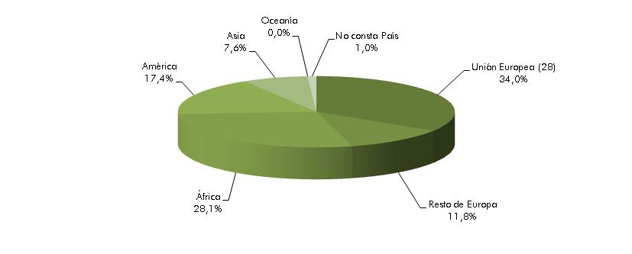
Juventud e infancia
escolarizada
Alumnado extranjero, por zonas geográficas de origen,
en la provincia de Alicante
INFORME VISUAL de la POBLACION EXTRANJERA en la PROVINCIA DE ALICANTE
1 de cada 3 alumnos/as en la provincia es comunitario/a.
Gráfico 36. Alumnado extranjero, por zonas geográficas de origen, en la provincia de Alicante. | Elaboración propia. Fuente: Ministerio de Educación, Cultura y Deporte, curso 2016-2017 (Avance de datos).
Notes:
En el curso 2016-2017, el alumnado con nacionalidad extranjera es de 39.483, un 12,9% respecto al total que es de 305.831. El alumnado extranjero aumentó en 183, un 0,5% respecto al curso anterior; mientras que el total del alumnado incrementó su número en 2.115, un 0,7%. Estando en centros de titularidad pública el 74,7% del total del alumnado y el 86,5% del total del alumnado extranjero.
Por niveles académicos, en Educación Primaria el total de alumnado extranjero es 14.952, un 12,9% sobre el total (115.682). Aumentando su presencia en las aulas en 1.108, un 7,4% más que el curso anterior.
Educación Secundaria Obligatoria cuenta con 9.518 alumnos y alumnas con nacionalidad extranjera, el 12,9% de los 73.647 matriculados en este nivel. En cambio, descendieron en 207, un 2,1% en relación al curso anterior.
En los niveles de educación no obligatoria, en Bachiller, hay contabilizados en la provincia 2.616 alumnos y alumnas, habiendo disminuido en 115, un 4,2%; siendo el 11% de los 23.827. En Ciclos de Formación Profesional, en su conjunto de niveles, son 3.185, un 0,4% más que el año anterior con 14 alumnos más. Este número es el 11,5% de la suma de los tres niveles, sin contar la formación a distancia. Por origen, el alumnado procedente de países de la Unión Europea es de 13.418, el 34% del total del alumnado extranjero. Mientras que los procedentes de otros países europeos son el 11,8% con 4.674. De África es el 28,1% con 11.086. De América el 17,4% con 6.884 y Asia el 7,6% con 3.002.
Las variaciones respecto al curso anterior dan lugar a constatar que el aumento general del alumnado de nacionalidad extranjera está protagonizado fundamentalmente por los procedentes de África y Asia. Siendo 389 y 87 más, respectivamente, un 3,5% y un 2,9% sobre sus continentes de origen. En cambio el resto de zonas ven reducida su presencia escolar encabezadas por América con 461 escolarizados menos, un 6,3%. La Unión Europea con 29 menos, un 0,2%; y el resto de países europeos en 183, un 3,8% menos.

Slide 13
Kilómetros
Principales países de nacimiento
de la población extranjera de Alicante
De Alicante a la capital del país (aprox. en km)
Alemania 1.900
Argelia 300
Argentina 10.100
Bulgaria 2.100
China 9.400
Colombia 8.300
Ecuador 9.000
Francia 1.200
Guinea Ecuatorial 4.200
Italia 1.200
Marruecos 700
Reino Unido 1.500
Rumanía 2.300
Rusia 3.400
Ucrania 2.800
INFORME VISUAL de la POBLACION EXTRANJERA en la PROVINCIA DE ALICANTE
Fuente: Elaboración propia a partir de datos del INE 1/1/2017 y www.tutiempo.net (distancias)
Notes:
La cifra de mujeres extranjeras en edad fértil, es de 76.393, representando el 47,7% de las mujeres no españolas y el 18,6% sobre el total de mujeres. La franja de edad con mayor número de mujeres extranjeras en edad fértil corresponde a la de 35-39 años con 14.279 mujeres; y la de menor cantidad es la de 15-19 con 6.449.
En cuanto al movimiento natural de la población, la provincia de Alicante con 3.398 nacimientos se sigue manteniendo en quinto lugar en nacimientos de madre extranjera después de Madrid, Barcelona, Murcia y Valencia. Representando algo más de uno de cada cinco (el 22,3%) de los nacimientos en la provincia. Habiendo disminuido en 14 nacimientos. En cuanto a las defunciones de personas extranjeras, fueron 2.092, el 13,8% sobre el total provincial; 127 más que el año anterior, un 6,1%.

Slide 14
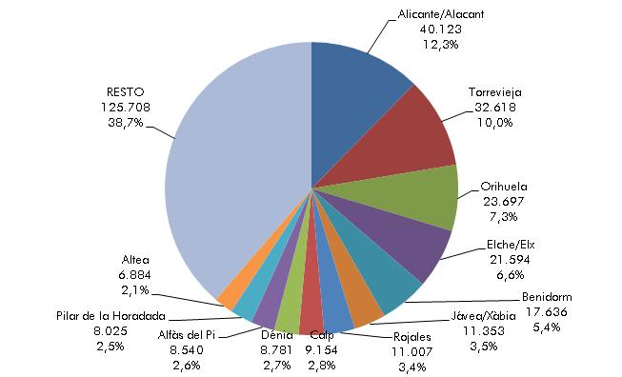
Localidades
con más extranjeros
Principales municipios de la provincia de Alicante con mayor porcentaje de población de nacionalidad extranjera
Más de un tercio de las personas extranjeras que viven en la provincia de Alicante son vecinas de Alicante, Torrevieja, Orihuela y Elche.
En 7 municipios de la provincia la mayoría de sus vecinos son de nacionalidad extranjera.
 |  | TOTAL población | Total españoles/as | Total extranjeros/as | %
 | Total | 1.825.332 | 1.500.212 | 325.120 | 17,8%
1 | Rojales | 16.231 | 5.224 | 11.007 | 67,8%
2 | Llíber | 951 | 321 | 630 | 66,2%
3 | Daya Vieja | 713 | 247 | 466 | 65,4%
4 | San Fulgencio | 7.646 | 2.894 | 4.752 | 62,2%
5 | Benitachel/Poble Nou | 4.020 | 1.684 | 2.336 | 58,1%
6 | Els Poblets | 2.926 | 1.336 | 1.590 | 54,3%
7 | Alcalalí | 1.276 | 593 | 683 | 53,5%
8 | Algorfa | 2.761 | 1.396 | 1.365 | 49,4%
9 | San Miguel de Salinas | 5.797 | 2.933 | 2.864 | 49,4%
10 | Teulada | 10.097 | 5.149 | 4.948 | 49,0%
11 | Hondón de los Frailes | 1.102 | 568 | 534 | 48,5%
12 | Benijófar | 3.290 | 1.734 | 1.556 | 47,3%
 | RESTO | 1.768.522 | 1.476.133 | 292.389 | 16,5%
INFORME VISUAL de la POBLACION EXTRANJERA en la PROVINCIA DE ALICANTE
Fuente: Elaboración propia. Fuente: INE, 01/01/2017.
Notes:
Más de un tercio de las personas extranjeras que viven en la provincia, el 36,6%, son vecinas de Alicante, Torrevieja, Orihuela y Elche. Siendo estas localidades las que cuentan con mayor número de personas extranjeras empadronadas. Concentrando así 118.032 de las personas extranjeras empadronadas. Mientras que en términos relativos son Llíber y Rojales quienes ocupan los primeros lugares con un 67,8% y un 66,2%, que son 630 y 11.007 extranjeros/as respectivamente. En estos doce municipios, aquí representados gráficamente, con mayor número de personas extranjeras vive el 61,9% del total de la población extranjera.
También se puede comprobar, en la tabla, los municipios en los que la población extranjera supera en número a la población con nacionalidad española. Aun no siendo las localidades con mayor densidad de población, son las que proporcionalmente tienen un mayor número de población extranjera dentro de sus núcleos.

Slide 15
Marroquíes
País: Marruecos
Capital: Rabat
Población: 33,8 millones de habitantes
Superficie: 446.550 Km2
Sistema político: Monarquía Constitucional
Presencia marroquí en Alicante
Total marroquíes: 38.106
Distribución por sexos: Hombres: 57,2%, Mujeres: 42,8%
Principales municipios: Elche: 4.206; Alicante: 3.587; Torrevieja: 3.060; Callosa de Segura: 2.520; Almoradí: 2.297.
Estos municipios suman el 41,2% del total
de los marroquíes en la provincia.
INFORME VISUAL de la POBLACION EXTRANJERA en la PROVINCIA DE ALICANTE
Fuente: Elaboración propia a partir datos del INE 01/01/2017 y
el Ministerios de Asuntos Exteriores y Cooperación de España 07/2017
Notes:
Marruecos con 755.459 personas representa el 1,6% del total de la población en España. Es la nacionalidad extranjera con mayor presencia con el 16,4%. Respecto a otras nacionalidades de origen magrebí representa el 91,2. En la Comunidad Valenciana y en la provincia de Alicante es el 75,2% y el 71,3% respectivamente. Siendo la segunda nacionalidad extranjera con más presencia con el 11,7%, detrás del Reino Unido en Alicante, representando el 5% de los marroquíes en toda España y la mitad de la Comunidad Valenciana (50,5%). Marruecos, habiendo aumentado en 109, con 38.106 es el 11,7% de las personas extranjeras en la provincia de Alicante.

Slide 16
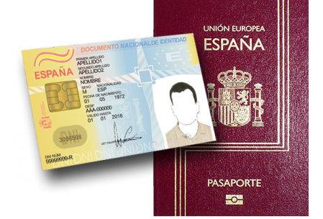
Nacionalizaciones
Concesión de la nacionalidad española por zonas geográficas de nacimiento en la provincia de Alicante
1 de cada 2 nacionalizados en la provincia de Alicante es de origen americano (59,8%), 1 de cada 4 es africano (28,3%).
Marruecos, Ecuador y Colombia representan el 52,6% de las nacionalizaciones en la provincia de Alicante.
INFORME VISUAL de la POBLACION EXTRANJERA en la PROVINCIA DE ALICANTE
Gráfico 25. Motivo de concesión de nacionalidad en la provincia de Alicante. | Elaboración propia. Fuente: OPI, 31/12/2017
Notes:
Las nacionalizaciones del año 2017 según el OPI han sido 25.924 en España, habiéndose reducido en 67.836 respecto al año anterior, un 72,4%. Las nacionalizaciones de los hombres han sido 12.349, siendo 30.331 menos. Las de las mujeres son 13.575, el 52,4% de las nacionalizaciones, habiendo disminuido en 37.504. Situación que se ve reflejada en la Comunidad Valenciana y sus provincias. Durante 2017 el número de concesiones de nacionalidad española por residencia se ha visto reducido debido a causas administrativas, según el OPI. En la Comunidad Valenciana se han concedido 2.632, el 10,2% de las concesiones del total de España. Habiendo descendido en 7.804 respecto al año anterior. Las de los hombres disminuyeron en 3.630 y las de las mujeres en 4.171. Siendo las nacionalizaciones de las mujeres el 50,8% del total.
La provincia de Alicante ha obtenido 1.020 nacionalizaciones, 3.044 menos. Siendo el 38,8% y el 3,9% de las concesiones en la Comunidad Valenciana y España, respectivamente. Habiendo disminuido la de los hombres en 1.477, mientras que las de las mujeres descienden en 1.567. Siendo las nacionalizaciones de ellas el 49,4% del total en la provincia.

Slide 17
Niñez nacida
Nacimientos de madre extranjera en España (principales provincias)
 | Total Nacimientos | Madre extranjera
 |  | Nacimientos | % sobre total
Total | 410.583 | 75.987 | 18,5%
Madrid | 63.112 | 13.236 | 21,0%
Barcelona | 50.670 | 12.391 | 24,5%
Murcia | 15.528 | 3.618 | 23,3%
Valencia/Valéncia | 21.635 | 3.593 | 16,6%
Alicante/Alacant | 15.259 | 3.398 | 22,3%
Balears, Illes | 10.616 | 2.945 | 27,7%
Málaga | 14.979 | 2.659 | 17,8%
Girona | 7.175 | 2.568 | 35,8%
Almería | 7.816 | 2.424 | 31,0%
Tarragona | 7.223 | 2.046 | 28,3%
Resto | 196.570 | 27.109 | 13,8%
INFORME VISUAL de la POBLACION EXTRANJERA en la PROVINCIA DE ALICANTE
1 de cada 5 nacimientos en la provincia de Alicante es de madre extranjera
Tabla 21. Nacimientos de madre extranjera en España (principales provincias). | Elaboración propia. Fuente: INE, 01/01/2017
Notes:
El total de nacimientos en la provincia de Alicante se mantiene casi en los mismos números que el año anterior, ya que con 15.259 solo ha descendido en 645 alumbramientos.
Sobre la nacionalidad de los progenitores de los nacimientos del año 2016, como decíamos antes los nacimientos de madres extranjeras son el 22,3% con 3.398, habiendo descendido en 14. El 5,9% de los nacimientos de madre extranjera corresponden a padres españoles (siendo 893 nacimientos); mientras que el mayor número se registra cuando el padre es extranjero, el 15,6% (con 2.377); en el 0,8% de los nacimientos no consta padre (128).
El 77,7% de los nacimientos de la provincia de Alicante corresponden a madres españolas: 11.861. El 70,8% corresponde a madres españolas coincidiendo que el padre es español también (10.806 nacimientos); mientras que el 4,4% (667) el padre es extranjero y el 2,5% no consta padre (388).

Slide 18
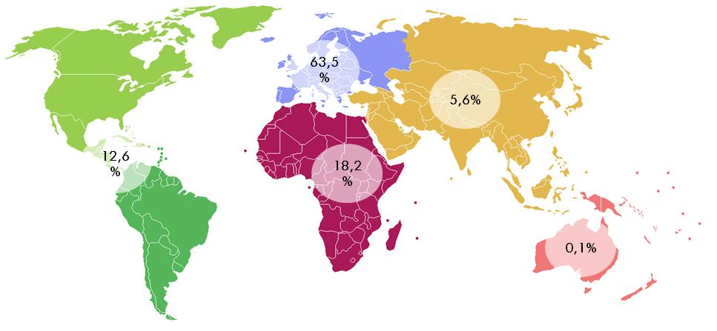
Origen por continente
Origen por zona geográfica de la población extranjera que vive
en la provincia de Alicante
INFORME VISUAL de la POBLACION EXTRANJERA en la PROVINCIA DE ALICANTE
El 63,5% de las personas extranjeras que viven en Alicante son de origen europeo. Y el 51,6% de la Unión Europea.
Fuente: Elaboración propia. Fuente: INE, 01/01/2017.
Notes:
Más de la mitad de la población extranjera en la provincia es de origen europeo, el 63,5%, 206.422. De Europa comunitaria, hay 167.804, el 51,6%; y 38.618, el 11,9%, de la no comunitaria. Los comunitarios han descendido en 15.200 personas y las no comunitarias lo han hecho en 1.720, protagonizando la mayor parte del descenso de población extranjera que supone el 96,3% del total, siendo el 86,5% de comunitarios.
África con 59.075 supone el 18,2% de la población extranjera en la provincia. Habiendo incrementado su presencia en 158 personas. América con 41.041 es el 12,6%, habiendo perdido a 1.438 personas. Asia con 18.369 representa el 5,6%, aumentando en 635. Y Oceanía, junto a las personas apátridas (que no tienen nacionalidad reconocida), son 213 y representan el 0,1%; habiendo disminuido en 1 persona.
En cuanto a su sexo, los hombres representan el 50,7% con 164.816, con 9.827 menos que el año anterior, siendo mayoría los africanos y asiáticos con un 59,1% y un 58,4% respectivamente. Las mujeres son 160.304, habiendo descendido en 7.739, siendo mayoría en el resto de zonas geográficas.

Slide 19
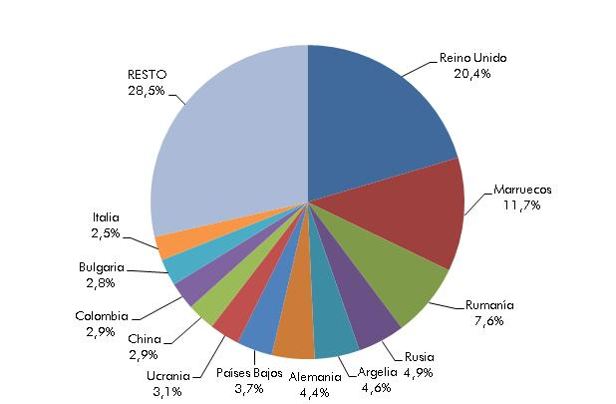
Población extranjera
Principales nacionalidades extranjeras
en la provincia de Alicante
La mitad de las personas de nacionalidad extranjera que viven en la provincia de Alicante son de Reino Unido, Marruecos, Rumanía, Rusia y Argelia
(en este orden).
INFORME VISUAL de la POBLACION EXTRANJERA en la PROVINCIA DE ALICANTE
Fuente: Elaboración propia. Fuente: INE, 01/01/2017.
Notes:
El Reino Unido sigue siendo con diferencia la nacionalidad extranjera con mayor presencia con 66.397, siendo el 20,4% de las personas extranjeras. Por lo que se puede afirmar que uno de cada cinco extranjeros en la provincia es británico. Del total de extranjeros en España representan el 27,6%. Cabe destacar que también protagonizan en gran parte el descenso de personas extranjeras, ya que lo han hecho el pasado año en 7.952, un 10,7%, que corresponde al 45,3% del total del descenso: casi una de cada dos personas.
Marruecos, habiendo aumentado en 109, con 38.106 es el 11,7% de las personas extranjeras. Representan el 5,1% de todos los marroquíes que viven en España.
Rumanía con 24.779 es el 7,6%. Siendo el 3,6% del conjunto de rumanos que viven en España. Ha descendido en 1.176 personas, un 4,5%. Siendo al mismo tiempo el 6,7% del total del descenso.
Rusia con 15.844 personas representa el 4,9% del total de personas extranjeras, habiendo descendido su presencia en 222 personas respecto al año anterior, un 1,4%. También uno de cada cinco rusos, el 21,9%, que vive en España lo hace en la provincia.
Argelia se encuentra en el quinto lugar de los extranjeros en Alicante al incrementar su presencia en 160 personas, totalizando 15.104. Siendo el 25% de las personas argelinas que viven en España.
Al mismo tiempo que Alemania pierde población en la provincia, 2.633, el 15% del total del descenso. Dando lugar a los 14.285, el 4,4% del total de extranjeros en la provincia y el 12,8% en toda España.
Entre las otras principales nacionalidades hay descensos como también incrementos en función de la nacionalidad. Así pues los aumentos corresponden a Ucrania, China y Colombia con 409, 211 y 221, respectivamente. En cambio Países Bajos y Bulgaria han perdido 791 y 611 personas.
Entre las nacionalidades con mayor presencia, la diferencia entre sexos es más destacada entre los argelinos y marroquíes, con un 61,1% y 56,6% de presencia masculina, respectivamente. Mientras que las rusas son mayoría con un 59,5% sobre el total de ese país.

Slide 20
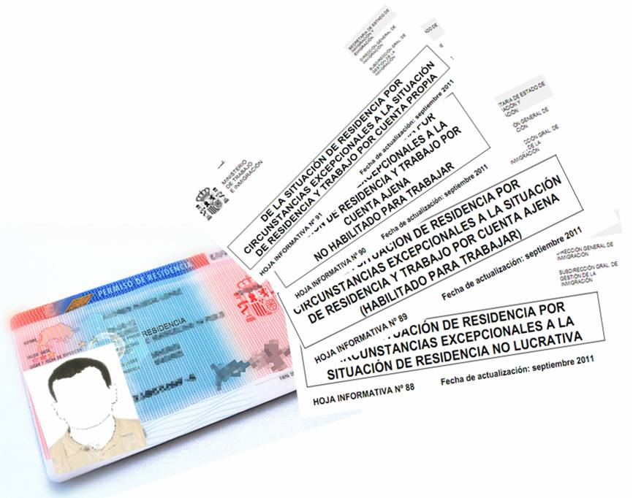
Requisitos
Uno de los caminos para obtener la autorización de residencia y trabajo en
España es demostrar
arraigo social,
laboral y
familiar
INFORME VISUAL de la POBLACION EXTRANJERA en la PROVINCIA DE ALICANTE
Fuente: www.interior.gob.es
Notes:
Una vía para obtener la autorización de residencia y trabajo para los extranjeros que no pertenecen a la U.E., es acreditar su permanencia en España por un mínimo de tres años y tener un contrato de trabajo.
Deben carecer de antecedentes penales en España y su país de origen, acreditar vínculos familiares con otros extranjeros residentes o, en su defecto, presentar un informe del ayuntamiento en el que residen que acredite su inserción social.
Los extranjeros de la U.E. sólo deben solicitar un certificado de comunitario, acreditando que tienen medios económicos y asistencia sanitaria.

Slide 21
Rumanos/as
País: Rumanía
Capital: Bucarest
Población: 21,6 millones de habitantes
Superficie: 238.391 Km2
Sistema político: República
Presencia marroquí en Alicante
Total marroquíes: 25.955
Distribución por sexos: Hombres: 47,3%, Mujeres: 52,7%
Principales municipios: Elche: 3.741; Alicante: 2.930; Benidorm: 2.583; Torrevieja: 1.726; Calpe: 1.250.
Estos municipios suman el 47,1% del total
de los marroquíes en la provincia.
INFORME VISUAL de la POBLACION EXTRANJERA en la PROVINCIA DE ALICANTE
Fuente: Elaboración propia a partir datos del INE 01/01/2017 y
el Ministerios de Asuntos Exteriores y Cooperación de España 07/2017
Notes:
Rumanía, con 717.462, pasa a ser la segunda nacionalidad extranjera en España tras Marruecos, al perder 34.806 presencias; un 4,6% menos que el año anterior.
En la provincia de Alicante con 25.955 es el 7,6%. Siendo el 3,6% del conjunto de rumanos viven en España. Ha descendido en 1.530 personas, un 5,6% menos que el año pasado.
Teniendo en cuenta la edad, entre 0 y 14 años son 4.284, el 16,5% de los marroquíes en la provincia; la franja de edad de 15-64 años: 21.319 y el 82,1%; y los de 65 años y más son 352, el 1,4%.

Slide 22
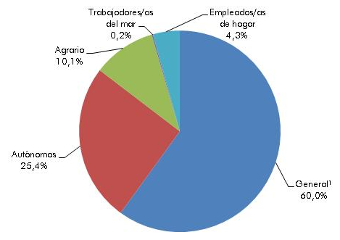
Seguridad Social y empleo
Afiliación total a la Seguridad Social de trabajadores/as extranjeros
en la provincia de Alicante
Casi la mitad de afiliados extranjeros, uno de cada dos, es de la Unión Europea, el 48,4%
Casi la mitad de los trabajadores del campo es de nacionalidad extranjera: el 48,3%
INFORME VISUAL de la POBLACION EXTRANJERA en la PROVINCIA DE ALICANTE
El 21,2% de los nuevos empleos en la provincia de Alicante corresponden a trabajadores extranjeros quienes, a su vez, representan el 12,8% de las afiliaciones a la Seguridad Social
Fuente: Elaboración propia. MESS, 30/12/2017.
Notes:
Del total de trabajadores extranjeros afiliados en la provincia de Alicante, 79.162, de la Unión Europea son 38.287, el 48,4%; siendo 2.542 más que el año anterior, incrementándose un 6,6% y representando el 52,9% del crecimiento de afiliaciones de extranjeros. Los no comunitarios son 40.875, siendo 2.267 más, un 5,5% más.
Por regímenes encontramos los siguientes cambios:
En el régimen general están el 60% de las afiliaciones, 47.490 de las 79.162 afiliaciones de extranjeros, y el 10,2% sobre el total de este régimen en la provincia. Habiéndose incrementado en 3.756 contrataciones, un 7,9%. Entre los cuales las de la UE representan el 49,4% con 23.453, siendo 1.802 más; mientras que los no comunitarios son 24.037, 1.954 más.
Las afiliaciones como autónomos, con 20.095, representan el 25,4% del total de afiliaciones de extranjeros; y el 16,1% sobre el total de autónomos en la provincia. Habiéndose incrementado en 1.253, un 6,2%. De la UE corresponden 12.549, el 62,4% de este régimen, siendo 795 más; mientras que los no comunitarios son 7.546, con 458 altas nuevas.
En el régimen agrario, con 8.003 afiliaciones, representan el 10,1% de las afiliaciones extranjeras y el 48,3% del total de los trabajadores del campo. Disminuyendo 3 respecto al año anterior. De la UE son 1.423, el 17,8%, 541 más que el año anterior; mientras que los no comunitarios suman 6.580, el 82,2% de los trabajadores extranjeros en este sector, con 31 más.
Las empleadas de hogar, porque mayoritariamente son mujeres, son 3.414, el 7,2% de los trabajadores extranjeros y el 35,7% del total de este régimen. Decreciendo en 209, un 5,8%. De la UE son 815, el 23,8%, 24 menos; mientras que los no comunitarios son 2.599, 76,1%, 185 menos.

Slide 23
Trata de personas
INFORME VISUAL de la POBLACION EXTRANJERA en la PROVINCIA DE ALICANTE
Notes:
La Trata de personas es un delito que despoja a los seres humanos de sus derechos, echa por tierra sus sueños y les priva de su dignidad. Es un problema mundial al que ningún país es inmune. Millones de víctimas se encuentran atrapadas y son explotadas cada año por esta forma moderna de esclavitud. La ONU estima que actualmente pueden haber 4 millones de personas que son víctimas de Trata.
El Protocolo de Palermo de la ONU, define la Trata como: “la captación, transporte, traslado, acogida o recepción de personas, recurriendo a la amenaza o uso de fuerza u otras formas de coacción, al rapto, fraude, engaño, abuso de poder o de una situación de vulnerabilidad o la concesión o recepción de pagos o beneficios para obtener el consentimiento de una persona que tenga autoridad sobre otra, con fines de explotación. Esta explotación incluirá , como mínimo, la explotación de la prostitución ajena u otras formas de explotación sexual, los trabajos y servicios forzados, la esclavitud o las prácticas análogas a la esclavitud, la servidumbre o la extracción de órganos”.

Slide 24
Unión Europea
El 63,5% de las personas extranjeras que viven en Alicante son de origen europeo. Y el 51,6% de la Unión Europea.
INFORME VISUAL de la POBLACION EXTRANJERA en la PROVINCIA DE ALICANTE
 | TOTAL | % | Hombres | % | Mujeres | %
EXTRANJEROS/AS | 325.120 | 100% | 164.816 | 50,7% | 160.304 | 49,3%
EUROPA | 206.422 | 63,5% | 100.022 | 48,5% | 106.400 | 51,5%
Unión Europea | 167.804 | 51,6% | 82.781 | 49,3% | 85.023 | 50,7%
Europa no comunitaria | 38.618 | 11,9% | 17.241 | 44,6% | 21.377 | 55,4%
Fuente: Elaboración propia a partir de datos del INE a 01/01/2017
Notes:
La procedencia de las personas con nacionalidad extranjera que viven en España es sobre todo de origen europeo. Casi la mitad de las personas extranjeras, con 2.039.370 y el 44,6%, son de este continente. Entre las cuales 1.777.989 son de la Unión Europea, por lo que la inmensa mayoría de la presencia europea pertenece a un país comunitario (el 87,2%).
Hay 62.102 personas menos de origen europeo que el año anterior, siendo esta bajada de un 3%. Debido concretamente al descenso de 66.603 europeos comunitarios, un 3,6%; ya que los europeos no comunitarios han incrementado su presencia en 4.501 respecto al año anterior, un 1,7%.
Más de la mitad de la población extranjera en la provincia es de origen europeo, el 63,5%, 206.422. De Europa comunitaria, hay 167.804, el 51,6%; y 38.618, el 11,9%, de la no comunitaria. Los comunitarios han descendido en 15.200 personas y las no comunitarias lo han hecho en 1.720, protagonizando la mayor parte del descenso de población extranjera que supone el 96,3% del total, siendo el 86,5% de comunitarios.

Slide 25
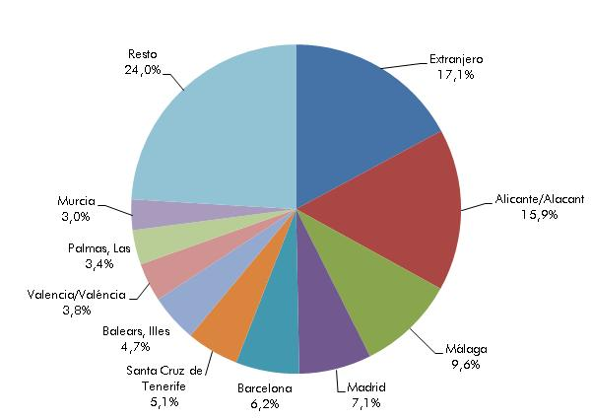
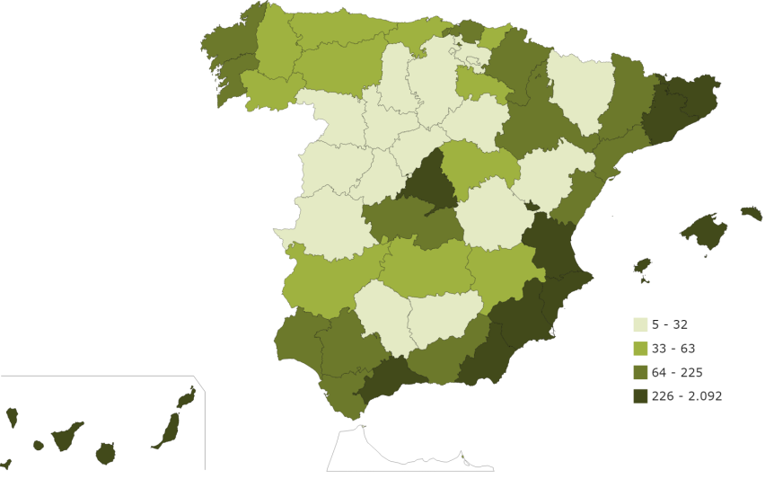
Crecimiento vegetativo
Crecimiento natural (nacimientos – defunciones)
en la provincia de Alicante
 | Totales | Españoles/as | % fila | Extranjeros/as | % fila
Nacimientos | 15.259 | 11.861 | 77,7% | 3.398 | 22,3%
Defunciones | 15.155 | 13.063 | 86,2% | 2.092 | 13,8%
Diferencia | 104 | -1.202 |  | 1.306
INFORME VISUAL de la POBLACION EXTRANJERA en la PROVINCIA DE ALICANTE
Figura 5. Nacimientos de madre extranjera en España por Comunidades Autonómicas. | Fuente: INE, 01/01/2016
Gráfico 13. Nacimientos de madre extranjera en España (principales provincias). | Elaboración propia. Fuente: INE, 01/01/2016
Notes:
El crecimiento vegetativo, la diferencia entre nacimientos y defunciones, muestra la evolución demográfica.
De hecho, como se puede comprobar han habido 15.259 nacimientos y 15.155 defunciones en total, lo que da un saldo positivo de 104. En cuanto a las diferencias respecto al año anterior, ha habido un descenso de un 4,1% de los nacimientos con 645 menos. Igualmente las defunciones han disminuido en 698, un 4,4%. Lo cual hace que el saldo vegetativo haya vuelto a incrementarse positivamente un 51% respecto al año anterior, ya que fue de 51 en comparación a los 104 del último registro. Aún así casi equiparándose el número de nacimientos con el de defunciones en la provincia.
En cuanto al crecimiento vegetativo de las personas que habitan la provincia con una nacionalidad diferente a la española ha sido de 1.306. Los nacimientos fueron 3.398 representando el 22,3% del total, siendo un 0,4% menos, habiendo disminuido en 14, en relación al año anterior. Las defunciones fueron 2.092 y representan el 13,8% sobre el total de las defunciones de la provincia, creciendo en 127, un 6,1%.
En cuanto a la mayoría de la población que habita en la provincia, de nacionalidad española, encontramos que los nacimientos fueron 11.861 representando el 77,7% del total. Estos han disminuido en relación al año anterior en 631, un 5,1%. Las defunciones fueron 13.063 que representan el 86,2%, siendo un 5,9% menos que el año anterior con 825 de diferencia. Por lo que el saldo es negativo respecto a este grupo de población (-1.202), cuya consecuencia es el progresivo envejecimiento de la población española.
A pesar del crecimiento vegetativo de la población extranjera, no ha sido suficiente para frenar el descenso del crecimiento vegetativo del total de la población.

Slide 26
Web de interés
Fuentes de datos sobre la población extranjera en Alicante:
Instituto Nacional de Estadística: www.ine.es
Ministerio de Empleo y Seguridad Social: www.empleo.gob.es
Ministerio de Educación Cultura y Deporte: www.mecd.gob.es
Informes, estudios y trabajos de investigación:
Asti-Alicante: astialicante.org
Aproximación estadística a la población extranjera en Alicante.
Extranjeros en situación irregular.
Extranjeros en situación irregular por nacionalidades.
Realidad de los menores extranjeros de 0 a 15 años.
Retorno migratorio y su incidencia en la presencia extranjera.
Actitudes del alumnado ante la inmigración según género.
Nacimientos de hijos/as de madres extranjeras.
INFORME VISUAL de la POBLACION EXTRANJERA en la PROVINCIA DE ALICANTE
Notes:
Actualización de las páginas web que aportan amplia y diversa información sobre la realidad migratoria en la provincia.
Los trabajos e informes de nuestra entidad, Asti-Alicante, tienen el objetivo de desmontar mitos y prejuicios, aportar datos, cifras, gráficos y todo aquello que pueda arrojar luz sobre esta cambiante y, con frecuencia, deformada visión de la realidad. Toda la información aportada proviene de fuentes oficiales aunque también volcamos nuestra propia opinión sobre la diversidad de orígenes, lenguas, costumbres y religiones que tenemos la suerte de compartir para el mutuo enriquecimiento.

Slide 27
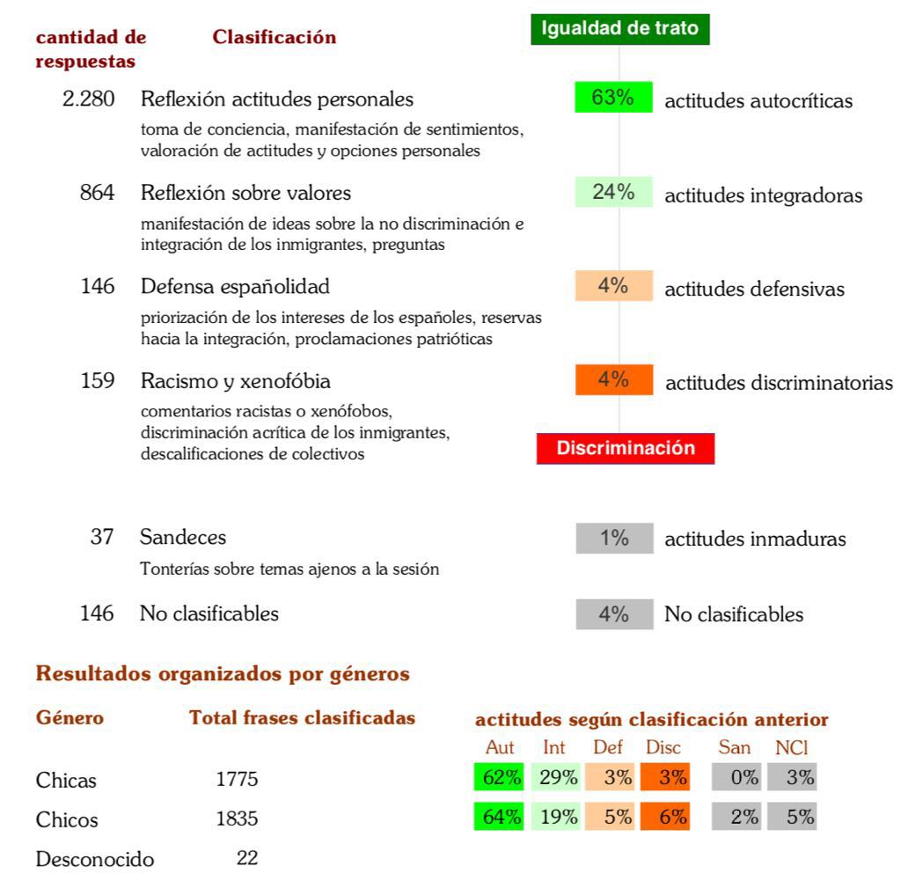
Xenofobia
Análisis de las actitudes del alumnado de secundaria de la provincia en relación a la población extranjera
INFORME VISUAL de la POBLACION EXTRANJERA en la PROVINCIA DE ALICANTE
Notes:
Según la R.A.E. la xenofobia significa: miedo a los extranjeros. El racismo y la xenofobia son ideologías del rechazo y exclusión de toda identidad cultural ajena a la propia. Afortunadamente es una postura minoritaria, pero no por ello irrelevante tal y como están poniendo de manifiesto diversos estudios e informes, no sólo sobre el colectivo escolar sino sobre el conjunto de la población.
A continuación se puede observar el porcentaje de las actitudes analizadas por ASTI-Alicante, al finalizar la sesión de los talleres de sensibilización en secundaria, por medio de la opinión de los/as participantes sobre la inmigración. De los 5.442 participantes, se recogieron 3.632 frases gracias al Proyecto por la igualdad de trato y no discriminación de la población inmigrante 2017. Financiado por el Ministerio de Empleo y Seguridad Social. Unión Europea, Fondo de Asilo, Migración e Integración.

Slide 28
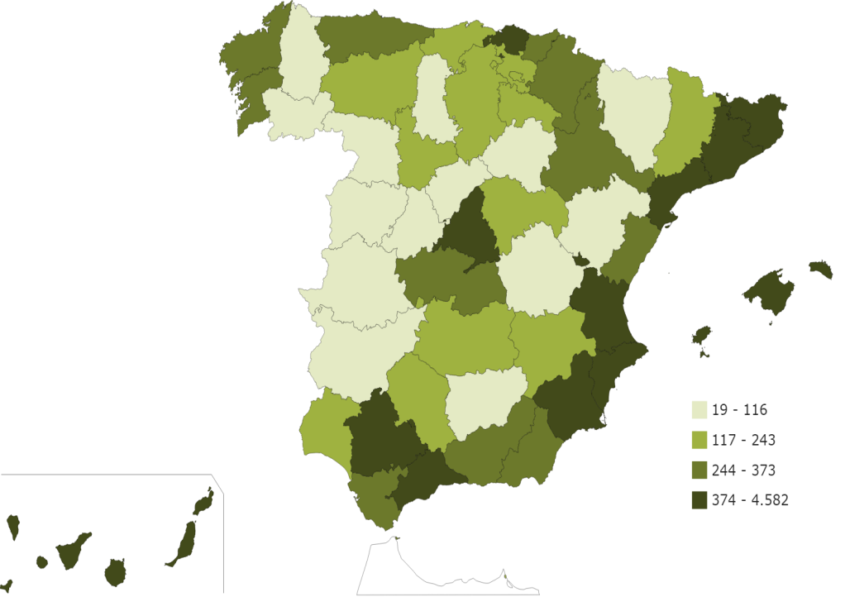
Cónyuges extranjeros
Matrimonios con algún cónyuge extranjero en España por provincias
INFORME VISUAL de la POBLACION EXTRANJERA en la PROVINCIA DE ALICANTE
 | Total matrimonios | Extranjeros | % (sobre total) | % (extranjeros/as)
Total | 171.023 | 26.237 | 15,3% | 100,0%
Alicante/Alacant | 6.576 | 1.267 | 19,3% | 4,8%
Fuente: Elaboración propia. INE, 01/01/2017
Notes:
La cifra total de matrimonios en España ha sido de 171.023, un 3,4% más y 5.851 enlaces. Respecto a los matrimonios con algún cónyuge extranjero han sido 26.237 representando el 15,3% sobre el total. Incrementándose en 948 matrimonios, un 3,6%.
En cuanto a Alicante, se encuentra entre las provincias con más enlaces: 6.576 en total y 1.267 con algún cónyuge extranjero, representando así el 19,3% sobre el total y el 4,8% sobre el total de matrimonios en España correspondientes a esta categoría. Mientras que el total de matrimonios en la provincia se ha incrementado un 9,1%, con 599 más que el año anterior, los que corresponden al menos a un cónyuge extranjero lo han hecho también un 10% con 127 enlaces más que el año anterior.
La celebración de matrimonios en España por el rito católico ha sido de 47.771, el 27,9% del total; 1.435 menos que el año anterior, un 2,9%. Según otra religión han sido 1.055 enlaces, un 0,6% sobre el total; creciendo en 230, un 21,8%. Mientras que el aumento más importante viene en los matrimonios exclusivamente civiles, con 7.056 más, un 5,8%; siendo el total de 122.197, el 71,5%.
En la provincia de Alicante los matrimonios celebrados por el rito católico han sido 1.513, el 23% del total provincial; 75 menos que el año anterior, un 4,7%. Por otros ritos fueron 56, aumentaron en 23, representando el 0,9%. Y civilmente fueron 5.007, sumando 651 más que el año anterior y representando el 72,9% de la provincia.

Slide 29
Raza humana
La única raza que existe es la HUMANA.
La noción de raza biológica no tiene ningún fundamento científico
INFORME VISUAL de la POBLACION EXTRANJERA en la PROVINCIA DE ALICANTE
Notes:
La humanidad no se divide de un modo natural en blancos, amarillos y negros o en otros grupos cualesquiera, sino que se compone de una multitud de poblaciones cada una de las cuales tiene su propia historia evolutiva. La noción de raza biológica no tiene ningún sentido para la ciencia moderna, es más bien un concepto social y no científico. Calibrar la inteligencia o el carácter de las personas por el color de su piel, es un concepto que se aleja de la realidad científica. Las agrupaciones humanas se visionan homogéneas por su cultura, organización social, tradiciones o la lengua, y no por criterios biológicos. Las razas no existen, existe el racismo.

